Slide 1
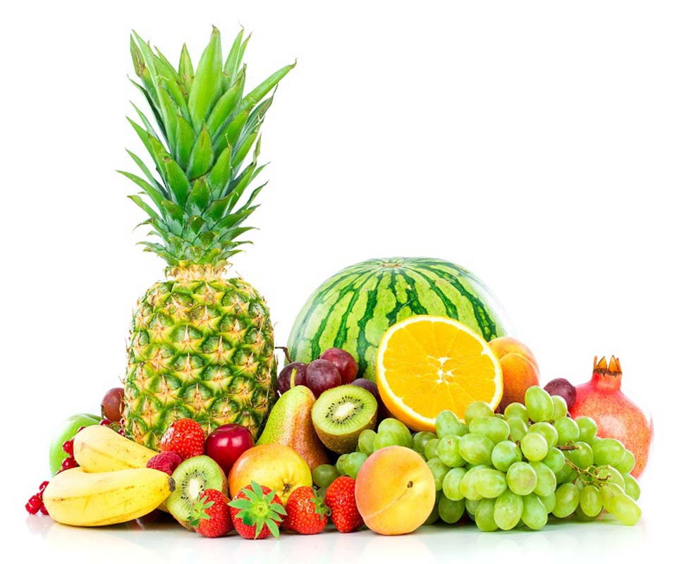
সকলকে স্বাগতম

Slide 2
পরিচিতি
মোহাম্মদ মহব্বত আলী
প্রভাষক, পদার্থবিজ্ঞান
মিজমিজি হাজী আঃ সামাদ ইসলামিয়া আলিম মাদরাসা
সিদ্ধিরগঞ্জ, নারায়াণগঞ্জ ।
শ্রেণিঃ৮ম
অধ্যায়ঃ ১৩
পাঠঃ ১
সময়ঃ ৪০মিনিট

Slide 3
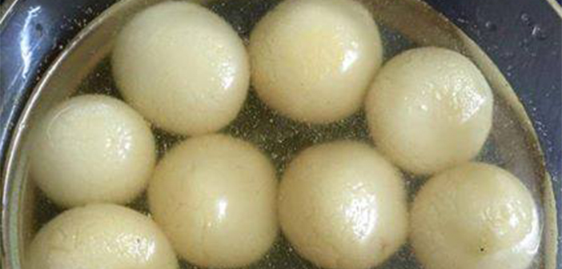
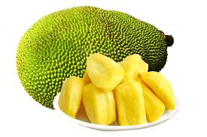
চিন্তা করে বল
মিষ্টান্ন
কাঁঠাল

Slide 4
খাদ্য, পুষ্টি ও পুষ্টিমান

Slide 5
শিখনফল
এই পাঠ শেষে শিক্ষার্থীরা ...
১। খাদ্য কী তা বলতে পারবে।
২। পুষ্টি ও পুষ্টিমান –ব্যাখ্যা করতে পারবে।
৩। বিভিন্ন খাদ্য উপাদানের কাজ বর্ণনা করতে পারবে ।

Slide 6
যানবাহন চালানোর জন্য কী দরকার ?
এ শক্তি আমরা কোথা থেকে পাই?
আমাদের কাজ-কর্ম করার জন্য কী দরকার ?
এ শক্তি আমরা কোথায় থেকে পাই?

Slide 7
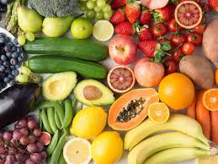
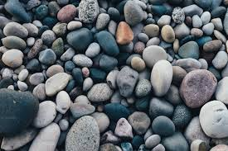
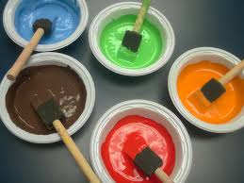
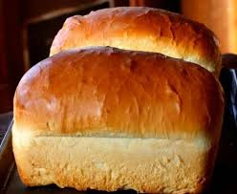
চিত্র-১
চিত্র-২
চিত্র-৩
চিত্র-৪
কোনগুলো খাদ্য?

Slide 8
খাদ্যের সংজ্ঞাঃ
খাদ্য বলতে সেই জৈব উপাদানকে বোঝায় যা জীবের দেহ গঠন, শক্তি উৎপাদনে ব্যবহৃত হয়।
পুষ্টির সংজ্ঞাঃ
যে প্রক্রিয়ায় খদ্যবস্তু খাওয়ার পরে পরিপাক হয় এবং জটিল খাদ্য উপাদানগুলো ভেঙ্গে সরল উপাদানে পরিণত হয়।

Slide 9
পুষ্টিমানঃ কোনো খাদ্যে কী পরিমান ও কত রকম খাদ্য উপাদান থাকে তার উপর নির্ভর করে ঐ খাদ্যের পুষ্টিমান বা পুষ্টিমূল্য ।
সিদ্ধ চালের পুষ্টিমান
শ্বেতসারঃ৭৯%
অন্যান্য(আমিষ, ভিটামিন , খনিজ লবণ) ১৫%
লবণঃ১৫%

Slide 10
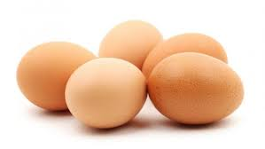
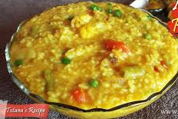
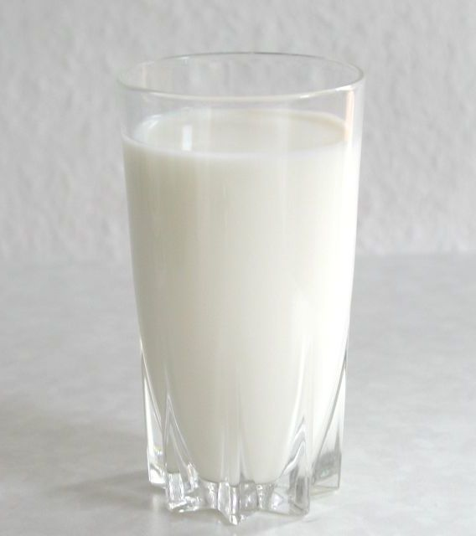
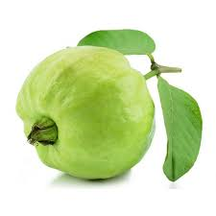
মিশ্র খাদ্য
ডিম
খিচুরি
দুধ
পেয়ারা
মিশ্র খাদ্যে একাধিক খাদ্যু উপাদান থাকে, পুষ্টিমান বেশি থাকে।

Slide 11
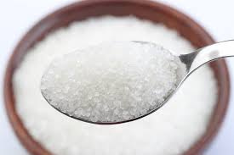
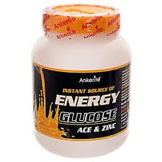
বিশুদ্ধ খাদ্য
চিনি
গ্লুকোস
বিশুদ্ধ খাদ্যে একটিমাত্র খাদ্য উপাদান থাকে। এতে খাদ্যমান কম থাকে।

Slide 12
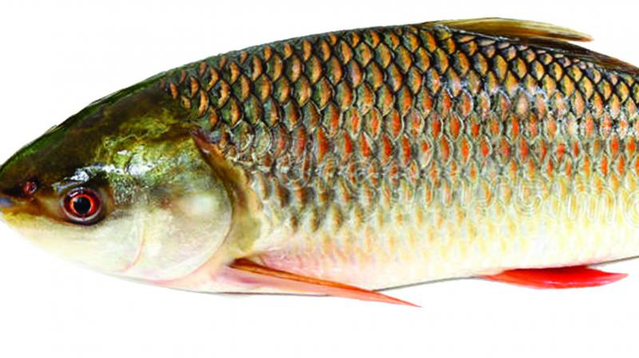
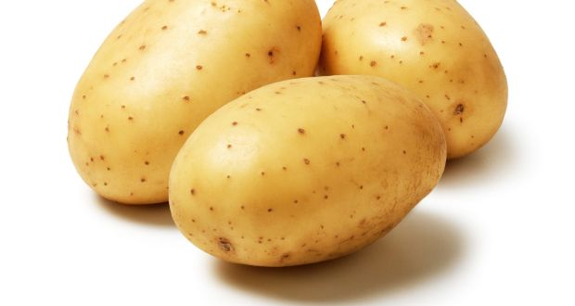
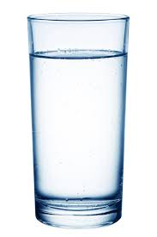
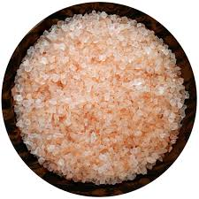
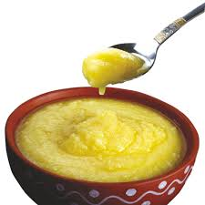
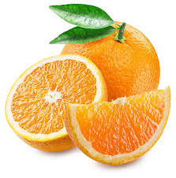
খাদ্য উপাদানঃ খাদ্য যে সকল রাসায়নিক পদার্থ নিয়ে গঠিত সেগুলোকে খাদ্যের উপাদান বলে। খাদ্যের উপাদান মোট ৫টি।
খাদ্য উপাদান
আমিষ
শ্বেতসার
স্নেহ
ভিটামিন
খনিজ লবণ
পানি

Slide 13
আমিষের কাজ
১। ক্ষয়পূরণ
২।বৃদ্ধি সাধন
৩। দেহগঠন

Slide 14
শর্করার কাজ
শক্তি উৎপাদন
স্নেহের কাজ
তাপ ও শক্তি উৎপাদন

Slide 15
ভিটামিনের কাজ
১। রোগ প্রতিরোধ
২।শক্তি বৃদ্ধি
৩। রাসায়নিক বিক্রিয়ায় উদ্দীপনা দান ।

Slide 16
ভিডিও দেখি
https://www.youtube.com/watch?v=pVo5fyZJeJY

Slide 17
দলগত কাজ
ক-দলঃ ১০টি আমিষ জাতীয় খাবারের নাম লিখ।
খ-দলঃ ১০টি শর্করা জাতীয় খাবারের নাম লিখ।
গ-দলঃ ১০টি স্নেহ জাতীয় খাবারের নাম লিখ।
ঘ-দলঃ ১০টি ভিটামিন সি সমৃদ্ধ খাবারের নাম লিখ।

Slide 18
মূল্যায়ন
১। খাদ্যের মধ্যে যে সকল উপাদান থাকে তা আমাদের দেহে মূলত কয়টি কাজ করে?
(ক) ২টি
(খ) ৩টি
(গ) ৪টি
(ঘ) ৫টি
২। কোন খাদ্য উপাদান দেহের তাপের সমতা রক্ষা করে?
(ক) আমিষ
(খ) খনিজ লবণ
(গ) পানি
(ঘ) ভিটামিন

Slide 19
৩। খাদ্যের মধ্যে যে সকল উপাদান থাকে তা আমাদের দেহে মূলত কয়টি কাজ করে?
i. দেহের ক্ষয়পূরণ করে
ii. দেহের বৃদ্ধি সাধন করে
iii. তাপ উৎপাদন করে
নিচের কোনটি সঠিক ?
(ক) i, ii
(ক) ii,iii
(ক) i, iii
(ক) i,ii,iii

Slide 20
বাড়ির কাজ
‘‘বিশুদ্ধ খাদ্যের তুলনায় মিশ্র খাদ্য স্বাস্থের জন্য বেশি উপযোগী’’-বিশ্লেষণ কর।

Slide 21
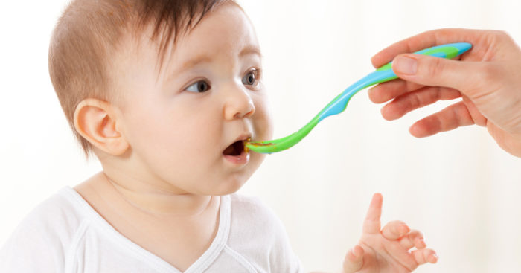
ধন্যবাদ

